Slide 1
Communiqué de presse - Mars 2024
Le club de [nom du club] représenté par [nombre de
jeunes] au championnat de France d’Echecs jeunes à Agen
Le championnat de France d’Echecs jeunes se tiendra pour la troisième édition consécutive à Agen Agora du 14 au 21 avril 2024. Rendez-vous incontournable et festif pour tous les clubs d’Echecs français, il réunira pendant une semaine de compétition, plus de 1700 jeunes âgés de 8 à 20 ans.
Le club de [nom du club à compléter] sera représenté par [nombre de jeunes inscrit.e.s à la compétition] jeunes inscrits dans les différentes catégories. Un moment de fête inoubliable pour tous les jeunes participants, au cours duquel ils pourront rencontrer leurs idoles et partager leur passion avec des joueurs et joueuses venus de toute la France.
Les Echecs, véritable phénomène de société
Ce championnat de France jeunes se tient dans un contexte d’essor considérable de la pratique des Echecs, particulièrement chez les jeunes. La Fédération française des Echecs vient de dépasser à mi saison 2023/2024 son record historique de licenciés, établit la saison dernière, avec déjà plus de 68 000 inscrits en clubs.
Environ les deux tiers de ces licenciés ont moins de 20 ans, témoignant de l’engouement des Echecs chez les jeunes. Cette dynamique est notamment portée par le programme Class’Echecs qui se développe depuis septembre 2022 pour proposer des séances d’initiations hebdomadaires aux Echecs à l’école primaire, avec l’appui des clubs en régions. Près de 3000 écoles participent actuellement au programme soit 250 000 élèves de primaire concernés dans toute la France ! Un succès des Echecs à l’école qui pousse mécaniquement toujours plus de jeunes à se diriger vers les clubs d’Echecs à proximité de chez eux.

Slide 2
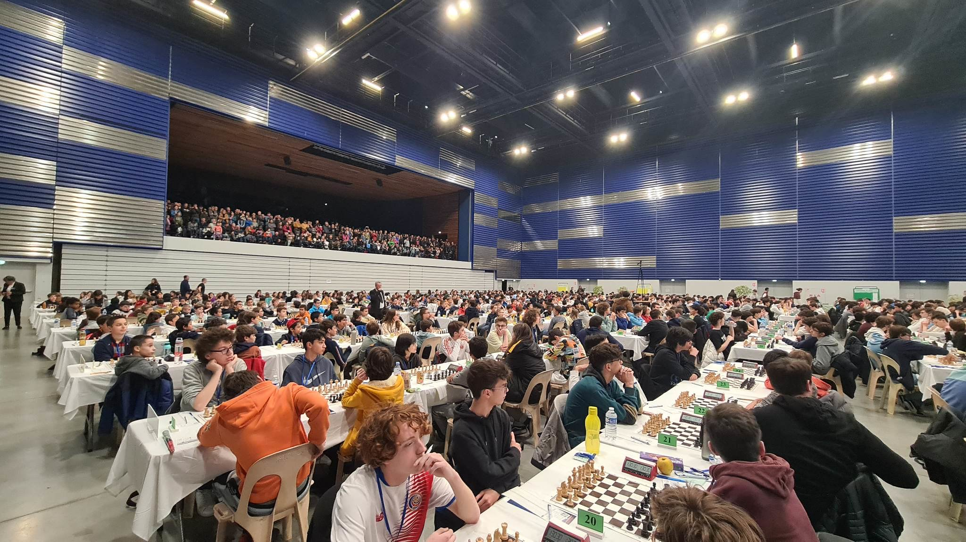
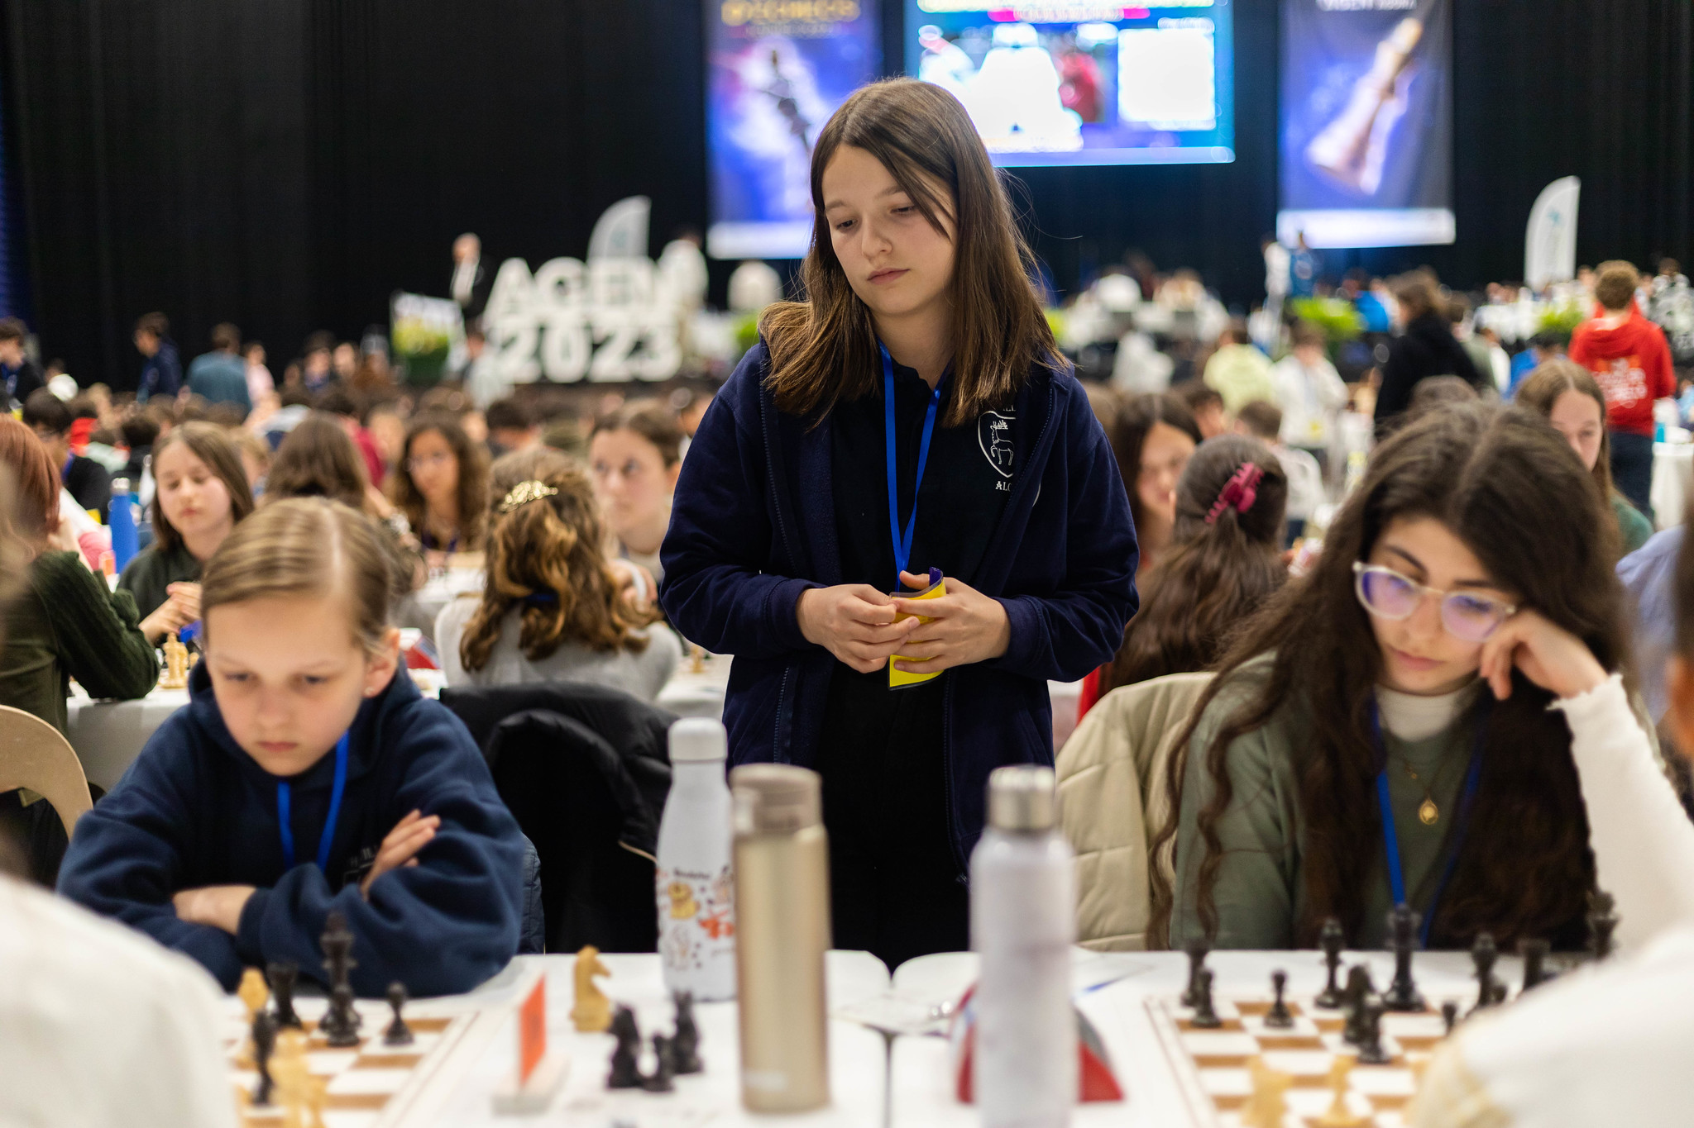
Une semaine de compétition de haut niveau
Les jeunes compétiteurs s’affronteront pendant une semaine et seront répartis en 7 catégories d’âges, des moins de 8 ans (U8) aux moins de 20 ans (U20). Pour chacune de ces catégories se tiendront à la fois un tournoi mixte et un tournoi féminin, soit 14 tournois au total, permettant aux jeunes champions et championnes d’exprimer pleinement leurs talents. Pour décrocher le titre dans leurs catégories respectives, ils devront remporter un total de 9 parties.
Quelques chiffres
1700 jeunes participant.e.s
14 tournois
7000 parties jouées
400 000 coups joués
Plus de 20 000 visiteurs sur une semaine
Journée de gala avec les joueuses de l’équipe de France féminine
L’équipe de France féminine a connu des résultats exceptionnels lors des dernières compétitions internationales. Médaillées de bronze aux championnats du monde en septembre 2023, elles ont enchainé avec une nouvelle troisième place aux championnats d’Europe qui se sont tenus en novembre. Des performances inspirantes pour tous les jeunes passionnés d’échecs ! Les bleues, emmenées par leur capitaine Silvia Alexieva, seront les invitées d’honneur de ce championnat de France jeunes.
Mitra Hejazipour, Pauline Guichard, Sophie Milliet, Deimanté Daulyte-Cornette, Anastasia Savina et Natacha Benmesbah seront ainsi présentes durant toute la journée du mercredi. Bien que le nombre de jeunes filles licenciées progresse de façon constante, la féminisation de la pratique demeure un enjeu de développement majeur pour la FFE. C’est pourquoi elle est heureuse de réunir les meilleurs espoirs et les meilleures ambassadrices du jeu d’Echecs en France.

Slide 3
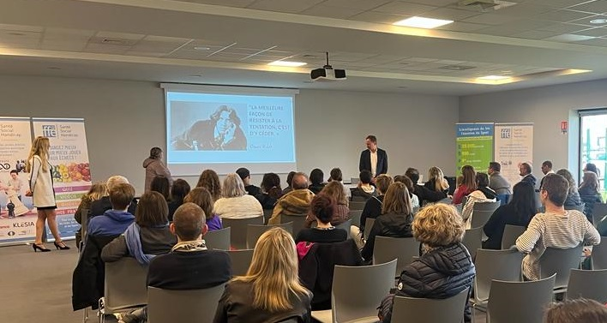
En marge de la compétition, un espace forum et conférences proposera des tables rondes et des réunions d’information sur la vie démocratique de la fédération, avec notamment l’assemblée générale des clubs d’Echecs.
Focus sur la participation du club de [nom du club]
Ajouter la liste des jeunes participants en précisant leurs noms, prénoms et la catégorie.

